Slide 1
Seminario N°7
Dra. Carla Muñoz

Slide 2
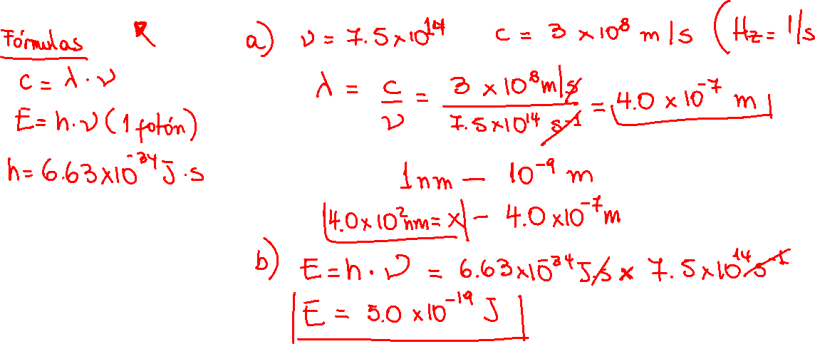
3.El color azul del cielo resulta de la dispersión de la luz del sol por las moléculas del aire. La luz azul tiene frecuencia de unos 7.5x10¹⁴Hz. Calcule:
La longitud de onda asociada con esta radiación.
b) La energía en Joules de un fotón individual asociado con esta frecuencia.
R: a) 4.0 x10²nm, b) 5.0 x10^{–19}J

Slide 3
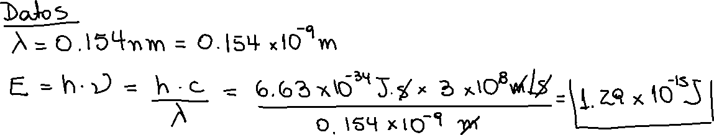
4.Cuando el cobre se bombardea con electrones de alta energía se emiten rayos X. Calcule la energía asociada con los fotones si la longitud de onda de los rayos X es 0.154 nm.
R: 1.29x10^{–15}J

Slide 4
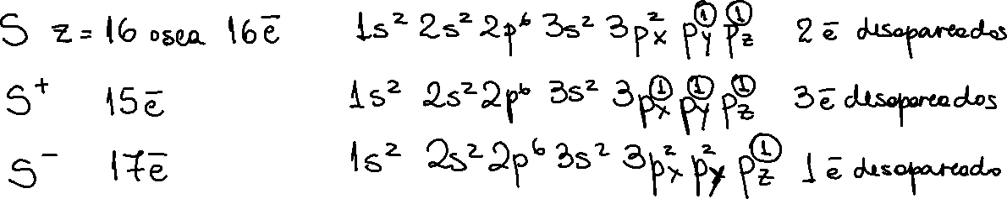
11.Explique cuál de las siguientes especies tiene más electrones desapareados: S⁺, S ó S–.

Slide 5
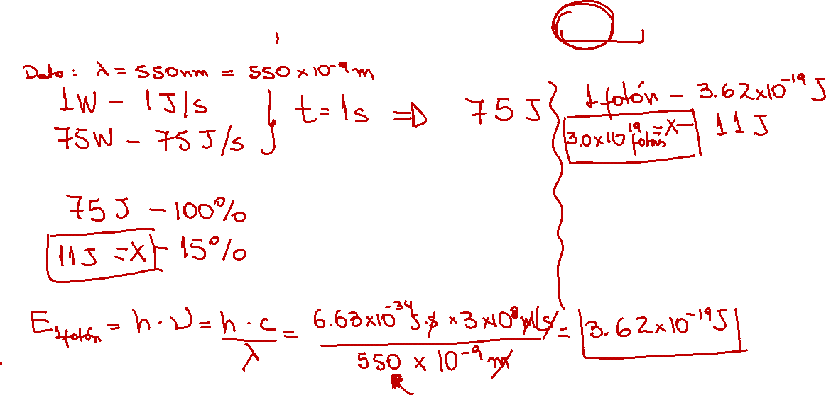
13.Sólo una fracción de la energía eléctrica suministrada a un foco de tungsteno se convierte en luz visible. El resto de la energía se manifiesta como radiación infrarroja (es decir calor). Un foco de 75 W convierte 15,0 % de la energía suministrada en luz visible si la longitud de onda es de 550 nm. Calcule cuántos fotones emite el foco por segundo. (1W= 1 J/s) R: 3.11 x 10¹⁹ fotones

Slide 6
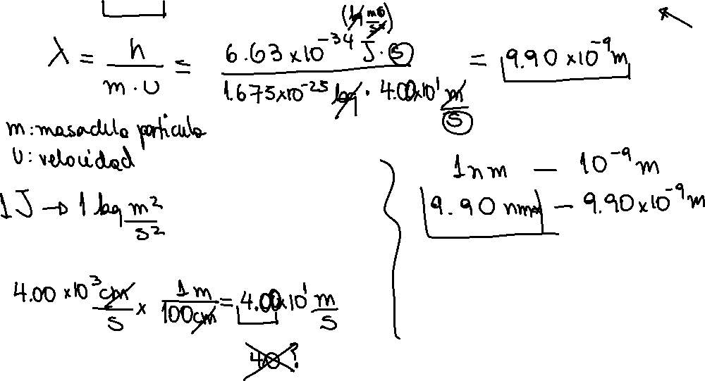
14.Calcule la longitud de onda asociada con un rayo de neutrones que se mueven a 4.00 x10³cm/s. (masa del neutrón = 1.675 x10^{–27}kg.) R: 9.89 nm

Slide 7
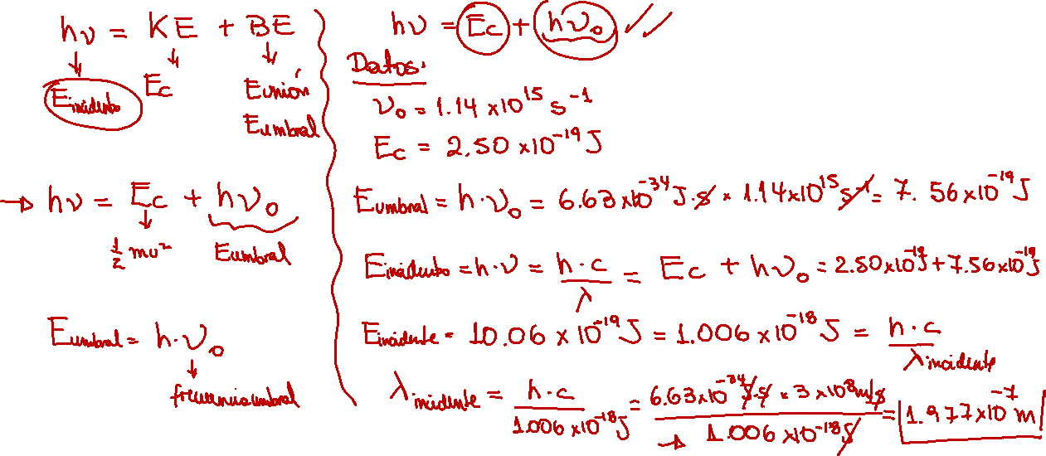
Un metal tiene una frecuencia umbral de 1.14×10¹⁵ Hz. ¿Cuál es la longitud de onda de la luz que se debe incidir al metal, para que los electrones sean expulsados con una energía cinética de 2.50×10^{–19} J?

Slide 8
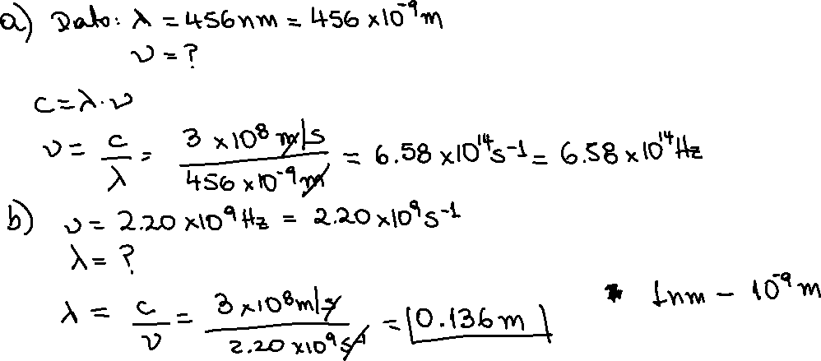
2.a) Calcule la frecuencia de la luz de longitud de onda de 456 nm. b) Calcule la longitud de onda de la radiación de frecuencia 2.20 x10⁹Hz
R: a) 6.67x10¹⁴ s^{–1}, b) 1.36 x10⁸ nm

Slide 9
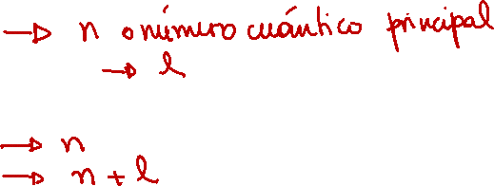
Señale cuál número cuántico:
define una capa o nivel.
b) define una subcapa o subnivel
c) define la energía de un electrón en:
un átomode hidrógeno,
ii) un átomo polielectrónico.

Slide 10
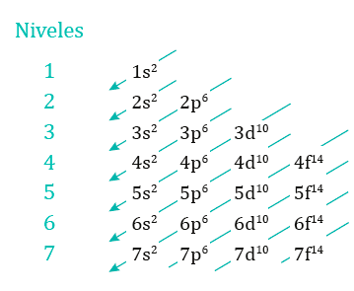
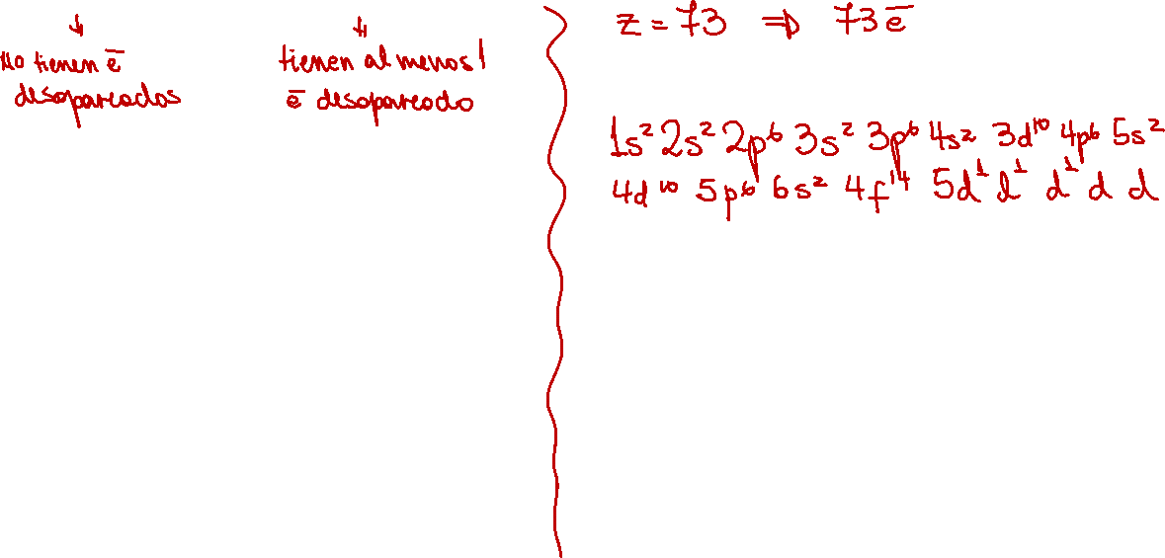
9.El número atómico de un elemento es 73. Explique si sus átomos son diamagnéticos o paramagnéticos.

Slide 11
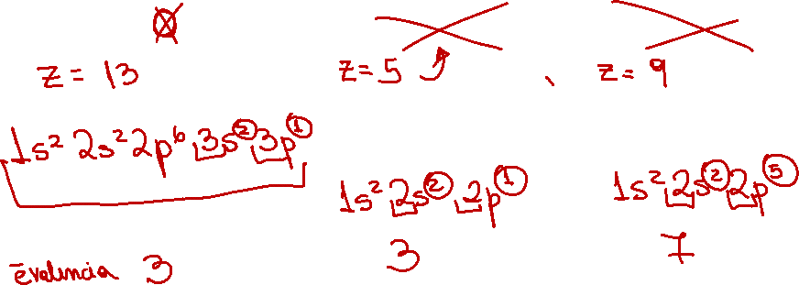
12.Las configuraciones electrónicas dadas son incorrectas. Señale los errores y escriba la configuración electrónica correcta.
Al:1s²2s²2p⁴3s²3p³; B:1s²2s²2p⁶; F:1s²2s²2p⁶

Slide 12
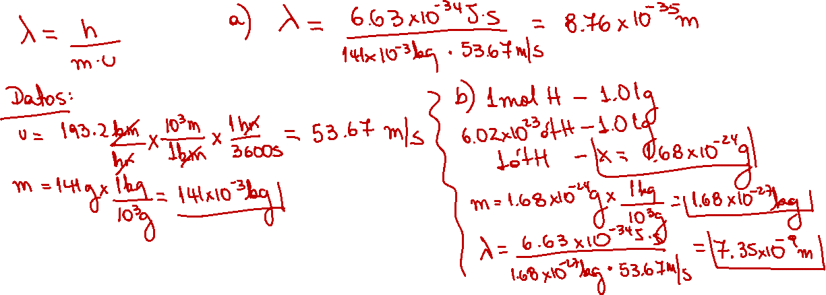
15.Se han cronometrado las bolas rápidas de Nolan Ryan a 193.2 km/hr. aproximadamente. Calcule la longitud de onda de:
Una pelota de béisbol a esta velocidad, si su masa es de 141 g.
b) Un átomo de hidrógeno a la misma velocidad.
R: a) 8.76x10^{–26}nm, b) 7.40 nm

Slide 13
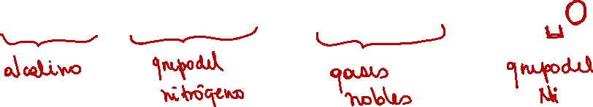
16.Sin usar la tabla periódica:
Escriba la configuración electrónica de los elementos de Z igual a 9; 20; 26 y 33.
b) Señale a qué grupo o familia pertenecen los siguientes elementos:
i)[Ne]3s¹ ii) [Ne]3s²3p³ iii) [Ne]3s²3p⁶ iv) [Ar]4s²3d⁸

Slide 14
17.Separe las especies que son isoelectrónicas entre si :
C, Cl–, Mn²⁺, B–, Ar, Zn, Fe³⁺, Ge²⁺

